Slide 1
毛 细 现 象

Slide 2
回顾（准备）知识
1.球形液面（液-气界面）下的附加压强公式
凸液面
凹液面

Slide 3
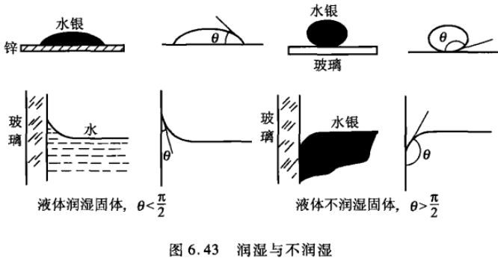
2.液面与固体接触处的润湿与不润湿现象 接触角θ（如下图所示）

Slide 4
毛细现象
液体对固体的润湿或不润湿现象（存在接触角θ），将导致狭窄容器（毛细管）中的液面为弯曲液面。
弯曲液面（如球形液面）将产生附加压强（液面内外存在压强差）。

Slide 5
附加压强将造成毛细管内外液面高度差即毛细现象。
可以预见：这种高度差将与液体表面张力系数、接触角及毛细管内径有关。
下面来详细讨论这个问题。

Slide 6
研究液体润湿管壁的情况，设细管截面为圆形
A点压强为
R
θ
D
θ
A
B点压强为
h
B
C
6

Slide 7
，
从图中可知，
因而
， 因此液面上升高度如下式
R
θ
D
θ
A
h
B
C
故而管子越细，液面上升就越高。这可以用来测定液体的表面张力系数。
7

Slide 8
在液体不润湿管壁情形（比如玻璃细管插入水银中），液面要下降一段距离。
管内液面比管外低。管外液面与管内液面的高度差仍然满足公式（方法同上）
可看出：影响h的三个参量分别是表面张力系数α、接触角θ和毛细管内径r。

Slide 9
毛细现象的应用
在自然界和日常生活中所见的毛细管多种多样，如纸张、棉布、灯芯、土壤及植物的根、茎等都是。
毛细现象应用于石油开采（克服毛细管压力）、土壤耕作（保持水分）及生理学等多种场合。

